Slide 1
Задача MPC без ограничений
Южанин В.В.
Южанина А.Н.

Slide 2
Литература
Веремей Е.И., Еремеев В.В., Сотникова М.В. "Пособие "Model Predictive Control Toolbox"
http://matlab.exponenta.ru/modelpredict/book1/

Slide 3
Оптимальное управление по прогнозирущей модели (Model predictive control)
Чтобы предсказать траекторию поведения объекта в будущем, имея его прогнозирующую модель, необходимо:
Знать начальные условия, вектор состояния, в начальный момент времени t
Задаться управляющей последовательностью u(τ) на интервал прогноза
Выбор разных управляющих последовательностей приведет к разным траекториям.

Slide 4
Оценка начальных условий
Для расчета прогноза надо оценить все компоненты вектора состояния $x_{k}$, имея только измерения $y_{k}$

Slide 5
Критерий качества управления
Выбор разных управляющих последовательностей приведет к разным траекториям. Из всего множества траекторий следует выбрать лучшую с точки зрения управления. Это траектории, где объект большую часть времени находится около уставки. Здесь подойдет интегральный критерий качества второго порядка:
$$J=\sum_{i=1}^{∞}{\left.{\left({\tilde{y}}_{i}−r_{i}\right)}^{T}({\tilde{y}}_{i}−r_{i}\right)}=\sum_{i=1}^{∞}{{e_{i}}^{T}e_{i}}$$
${\tilde{y}}_{i}$ - прогнозное значение вектора регулируемых величин
$r_{i}$ - вектор уставок (вообще говоря, переменных во времени)
Недостаток данного критерия – не учитываются нагрузка на исполнительные устройства. Если близость y к уставке обеспечена чрезмерно большим изменением u, то это тоже плохо. Поэтому используется другой критерий
Теперь критерий учитывает компромисс между штрафом за отклонение от уставки и штрафом за затраты на управление.
Матрицы весов R, Q играют роль, аналогичную матрицам весов в ОМНК и ММНК. Разные компоненты y и u могут иметь различную размерность. Кроме того, требуется сопоставление затрат на управление с отклонением от уставки.
При заданных начальных условиях траектория y зависит от u

Slide 6
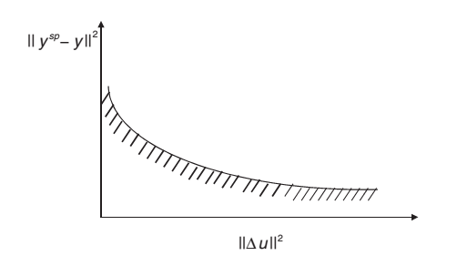
Компромисс между интегральным рассогласованием и затратами на управление
Линия соответствует одному и тому же значению критерия при разных штрафах на управление и отклонение регулируемых параметров от уставки.

Slide 7
Задачи LQR и MPC
Возникает вопрос, как минимизировать критерий. Существует решение задачи на бесконечном горизонте, известное как аналитическое конструирование регулятора. Иностранное название – линейно-квадратичный регулятор (LQR, https://en.wikipedia.org/wiki/Linear-quadratic_regulator). Задача приводит к решению уравнений Риккати.
Подход MPC - использовать конечный горизонт прогноза P в критерии качества управления.
$$J_{k}\left(y_{k+1}, …,y_{k+P},u_{k},…,u_{k+P−1}\right)$$
$$=\sum_{j=1}^{P}{\left[{\left(y_{k+j}−r_{k+j}\right)}^{T}R_{k+j}\left(y_{k+j}−r_{k+j}\right)+{u_{k+j−1}}^{T}Q_{k+j}u_{k+j−1}\right]}$$
Чтобы решить поставленную оптимизационную задачу, надо свести ее к стандартным оптимизационным задачам и задействовать соответствующий мат. аппарат. Для этого необходимо
учесть, что траектория y зависит от управления u, получится критерий относительно только u
переписать критерий качества в векторном виде, подобном критерию ММНК

Slide 8
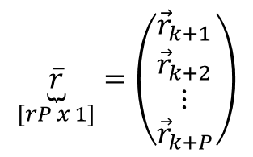
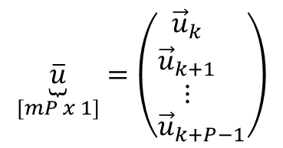
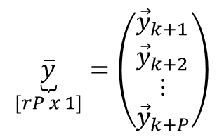
Критерий MPC в векторном виде
Исходный критерий управления:
Введем векторы, которые будут содержать траекторию регулируемой величины и траекторию управления на горизонте P
,
$$\underset{[rP x 1]}{\underbrace{\overline{y}}}=\left(\begin{aligned}&\begin{matrix}{\vec{y}}_{k+1} \\ {\vec{y}}_{k+2} \\ ⋮\end{matrix} \\ &{\vec{y}}_{k+P}\end{aligned}\right)$$
$$\underset{[rP x 1]}{\underbrace{\overline{r}}}=\left(\begin{aligned}&\begin{matrix}{\vec{r}}_{k+1} \\ {\vec{r}}_{k+2} \\ ⋮\end{matrix} \\ &{\vec{r}}_{k+P}\end{aligned}\right)$$
$$\underset{[mP x 1]}{\underbrace{\overline{u}}}=\left(\begin{aligned}&\begin{matrix}{\vec{u}}_{k} \\ {\vec{u}}_{k+1} \\ ⋮\end{matrix} \\ &{\vec{u}}_{k+P−1}\end{aligned}\right)$$
Критерий управления в векторном виде:

Slide 9
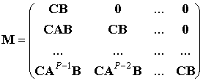
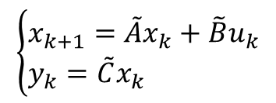
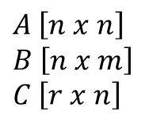
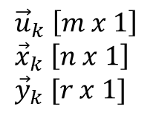
Выразим y через u
Траектория регулируемой величины связана с управлением через модель в пространстве состояний
$$\left\{\begin{aligned}&x_{k+1}=\tilde{A}x_{k}+\tilde{B}u_{k} \\ &y_{k}=\tilde{C}x_{k}\end{aligned}\right.$$
$$A \left[n x n\right] \\ B \left[n x m\right] \\ C \left[r x n\right]$$
$${\vec{u}}_{k} \left[m x 1\right] \\ {\vec{x}}_{k} \left[n x 1\right] \\ {\vec{y}}_{k} [r x 1]$$
Прогноз y в зависимости от управления:
В итоге, как указывалось изначально, вся траектория зависит от начальных условий, заданных вектором состояния $x_{k}$ и траектории управления. С учетом введенных ранее векторных обозначений можно легко записать прогноз в виде:
Здесь еще более явно видна зависимость y от x и u

Slide 10
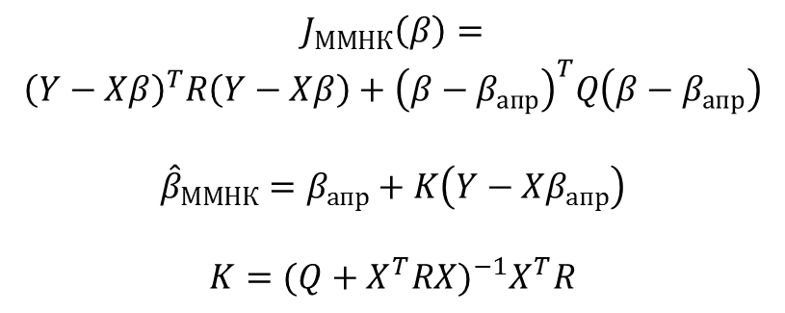
Решение задачи MPC без ограничений
Учитывая векторное выражение для зависимости прогноза от управления
запишем критерий управления как функцию только от управления u
Используя аналогию между ММНК и полученным критерием, непосредственно запишем решение
Задача ММНК
Задача MPC в форме, аналогичной ММНК
$$J_{ММНК}\left(β\right)=$$
$${\left(Y−Xβ\right)}^{T}R\left(Y−Xβ\right)+{\left(β−β_{апр}\right)}^{T}Q\left(β−β_{апр}\right)$$
$${\hat{β}}_{ММНК}=β_{апр}+K\left(Y−Xβ_{апр}\right)$$
$$K={(Q+X^{T}RX)}^{−1}X^{T}R$$
$$\begin{aligned}J\left(\overline{u}\right)= \\ {(\underset{y}{\underbrace{Lx_{k}−r}}+\underset{−X}{\underbrace{M}}\underset{β}{\underbrace{\overline{u}}})}^{T}R\left(Lx_{k}−r+M\overline{u}\right)+({\overline{u}−\underset{β_{апр}}{\underbrace{0}})}^{T}Q(\overline{u}−0)\end{aligned}$$
$$\overline{u}=0+T\left(Lx_{k}−r+M∙0\right)=T\left(Lx_{k}−r\right)$$
$$T=−{\left(Q+M^{T}RM\right)}^{−1}M^{T}R$$

Slide 11
Влияние погрешности модели
Прогнозирующая модель лишь приближенно представляет реальный объект.
Факторы погрешности модели:
неучтенные нелинейности
не учитываемые моделью возмущения
вариация параметров объекта во времени
Ввиду приближенности модели предсказанное значение вектора состояния ${\hat{x}}_{k+1}$ будет отличаться от фактического $x_{k+1}$. Очевидно, ошибка будет нарастать с увеличением дальности прогноза.
Поэтому целесообразно после поступления измерений на новом временном шаге взять фактический вектор состояния $x_{k+1}$ и сделать новый прогноз. Получается, что из всей оптимальной управляющей последовательности на P шагов вперед на объект будет подаваться только первый элемент.
Говорят, что описанный способ оптимизации управления с предсказанием использует прогноз с удаляющимся (подвижным) горизонтом.

Slide 12
Короткая форма MPC без ограничений
Итак, из всех управлений uk+I нужен только uk. С учетом этого,
где K’ - это первые m строк матрицы K, а T’ - верхний блок размера [m x r] матрицы T.
Существует разница между полной матрицей K, посчитанной при P = 1 и
подматрицей блоком матрицы K

Slide 13
Пример расчета MPC-контроллера

Slide 14
Рекомендации по реализации и отладке
Сделать функцию, которая считает M, L
И т.д.
Как проверить по функции dlqry

Slide 15
Алгоритм MPC
Получить измерение $y_{k}$ и вычислить текущий вектор состояния $x_{k}$
Отыскать управление $u_{k}$, решив оптимальную задачу
Выдать управление $u_{k}$ на объект

Slide 16
Последствия перехода к конечному горизонту
Фактически, это переход к другой задаче, вызванный чисто вычислительными причинами. Конечный горизонт дал возможность решить задачу с ограниченями, сведя ее к задаче квадратичного программирования.
Отметим, что если горизонт P достаточно длинный, то решение близко сходится к решению бесконечном горизонте.
Проблемы с устойчивостью.
Задача LQR с ограничениями продолжает теоретически прорабатываться.

